Slide 1
Projets ACC
1/03/2023

Slide 2
Ordre du jour
Statut des projets (COPIL / CODEC ?)
COPIL Accélérateurs / CeMaP
Nouveaux axes développées dans le pôle et les priorités ?
Interfaces avec les autres pôles ?
Collaborations externes ?
Indicateurs

Slide 3
Liste des projets
Projets | Commentaires
ALP - electrons | Équipe ALEA. Manque de visibilité. Accélérateur Laser Plasma ~ PALLAS + APPOLON. Rep. Scientifique : N. Delerue. Seul. Participation APPOLON d’IJCLab. Affichage. Fin 31/12/22. a confirmer avec Walid et identifier son implication.
CREMLIN+ -> Eurizon | Collaboration russe terminée. Redéfinition des axes de développement et renommé. Fin 01/2024. Implication PERLE aimants. Resp. Scientifique : W. Kaabi
ELI NP | Retard d’installation équipements -> conflit avec les roumains/Europe. Resp. Scientifique : F. Zommer. Fin de la livraison : 2023.
ESS | 1 cryomodule en cours de montage + 1 spare à faire. Fin 06/23
ESSnuSB | ??? G. Barrant (pole ingenierie)
FCC - NPC | Suivi pole ok. CSS fait. Pas de CODEC. Gestion reste interne pole ACC. Suivi CODEC INSPIRER. Renommination du projet ? Voir avec le RS Resp. Scientifique : A. Faus-Golfe
I-FAST | Projet européen INFRA-DEV. Contribution aux rapport d’activité. Pas responsable des livrables. 13 WP. Suivi par WP. Resp. Scientifique : W. Kaabi
Local Projects
Acceleration THz | A discuter avec Walid / C. Bruni Probleme de declaration / TWAC coherence à trouver Resp. Scientifique : C. Bruni
ARIES | Projet européen INFRA-DEV. Fini ? Levé de doute avec N. Delerue Resp. Scientifique Delerue
C3 (C cube) | Projet de valo ?? Supratech ?? A voir Walid
C3 Transfert | Projet de valo ?? Supratech ?? A voir Walid
CASBA | Activité locale non transmis à l’IN2P3 – Attention – niche. P. Lepercq
MINERVA NR6 | Avant MP. Terminé devient MYRRHA
PHIL | 52 semaines déclarées.(38 P. Babigeon) a gérer par Walid cohérence avec TWAC Utilisé pour TWAC Resp. Plateau technique EXALT : M. Pitman
R&D Cavités Optiques ILE | Suivi ? Resp. Scientifique : A. Martens
MYRRHA | RAS
NEWGAIN | 1 jour de declaré en 2022. Démarrage. Taches ?
NGCryo (Nouvelle Génération) | ?? 55 semaines. Gere par l’APC P. Duthil ?
PACIFICS | ANR Resp. Scientifique et technique : S. Essabaa en cours de nomination par l’ANR
PALLAS | COPIL fait.
PERLE | CSS fait CS 15/03/23 ou 16 COPIL 20/03/21
PIP-II | Suivi budgétaire à faire Fin etape proto. Bilan CODEC présérie ? A discuter avec CS
SRF | MAVERICS : bilan activités et perspectives (COPIL ?). Passage fait en CS. Conservatisme. CODEC HELOISE : M. Fouaidy
THOMX | COPIL fait
TWAC | COPIL fait

Slide 4
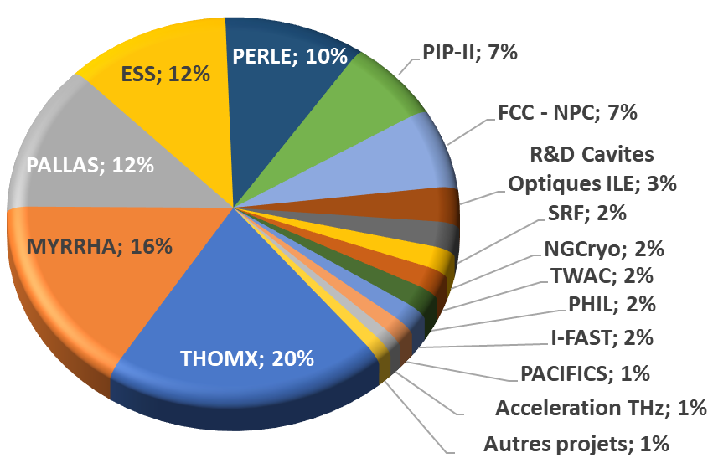
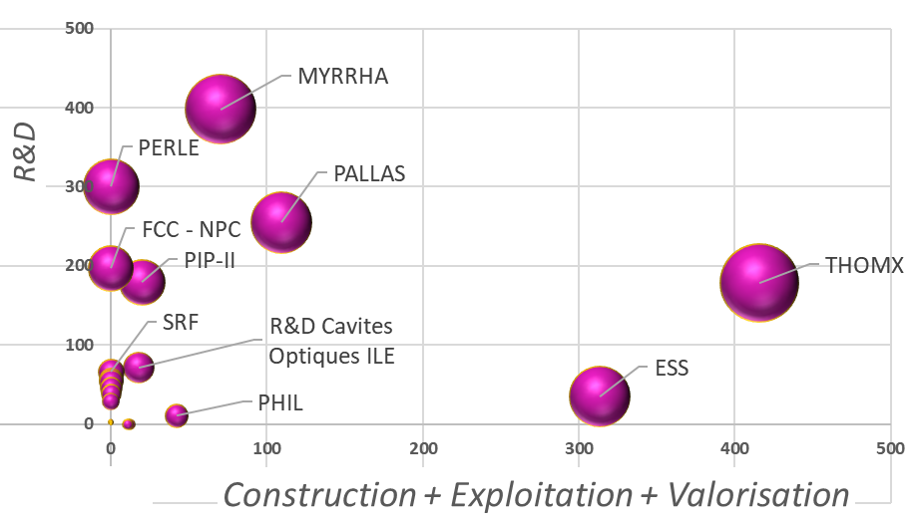
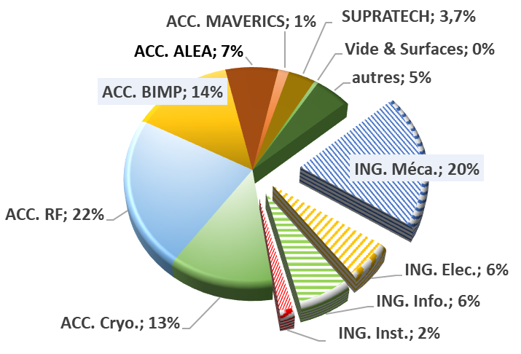
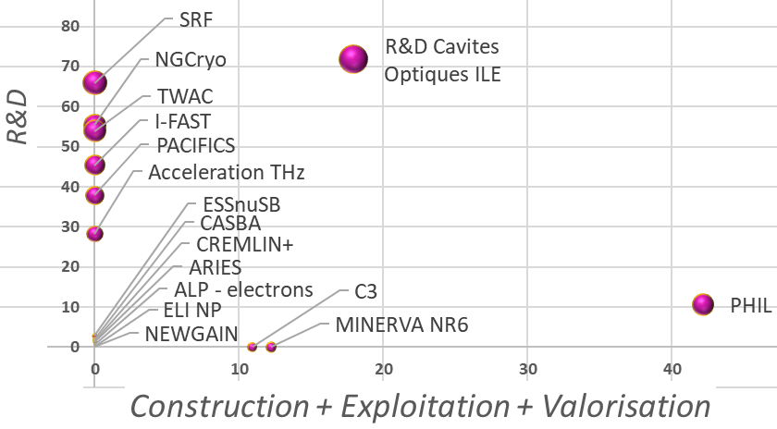
Projets Accélérateurs 2022
Nombre de semaines sur projets
Tout personnel sur projets
64 % R&D
34 % Construction
1,5 % Exploitation
0,5 % Valorisation
Personnel technique sur projets
ITA 43 FTE
Physiciens 8 FTE
CDD 17 FTE
Total 68 FTE (75 % personnel permanent)
Notes:
Reintegrer le graphe bulle de sebastien
Suivre dans les temps ceux du plot de gauche ess jusque ILE

Slide 5
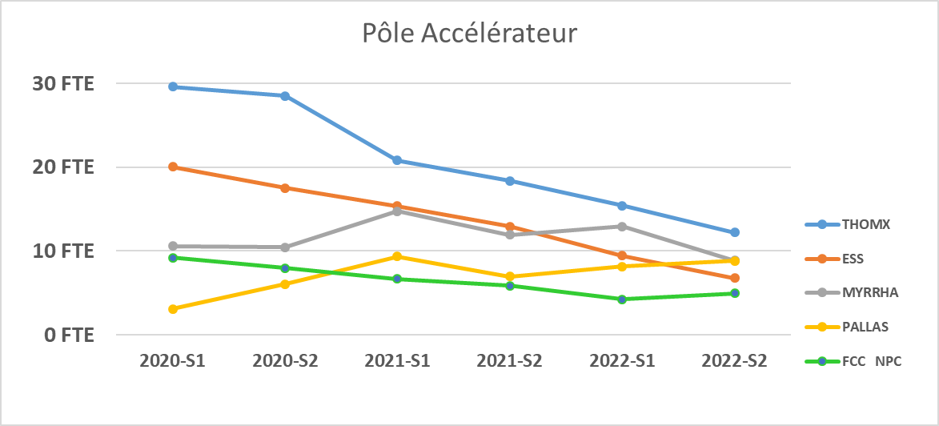
Accélérateurs - Evolution 2020-2022 par semestre

Slide 6
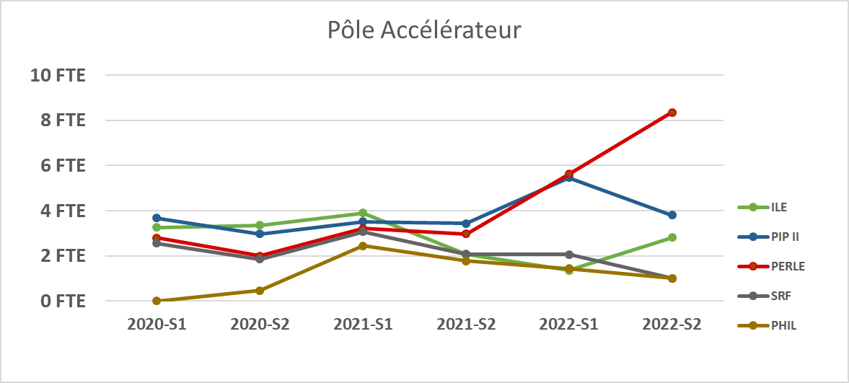
Accélérateurs - Evolution 2020-2022 par semestre

Slide 7
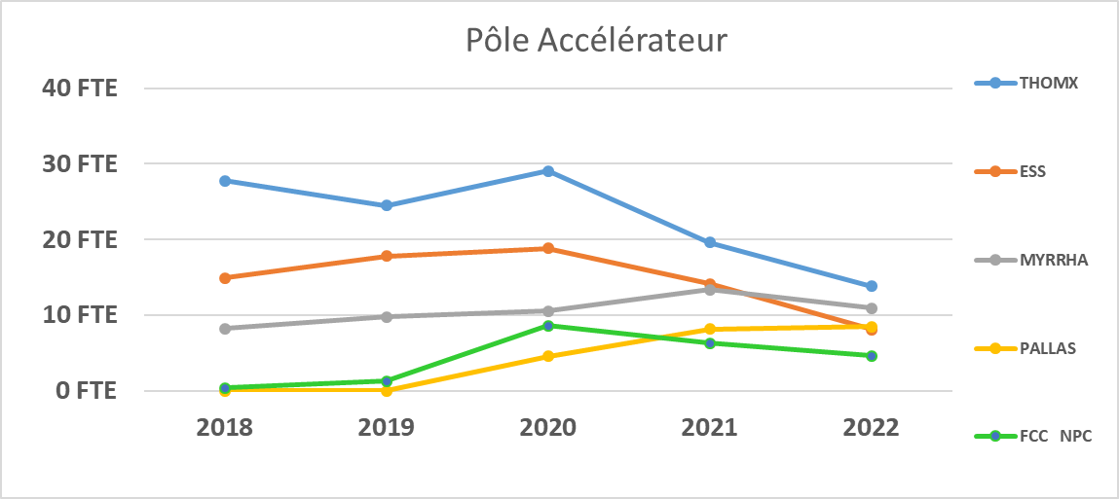
Accélérateurs - Evolution 2018-2022 par années

Slide 8
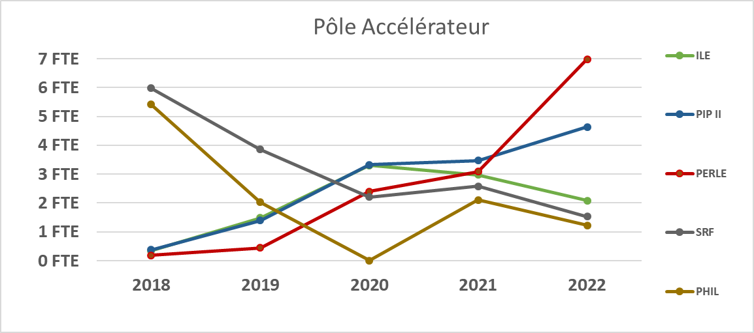
Accélérateurs - Evolution 2018-2022 par années
Notes:
Différents plots avec les CDD et les permaments

